Slide 1
HISTOGRAM
TUGAS-5 [Pertemuan-4]
John adler
KK-Komputasi dan Kecerdasan Buatan Teknik Komputer
Universitas Komputer Indonesia-UNIKOM

Slide 2
TUGAS-5
1.Operasi titik : jalankan program berikut dan berikan analisis atas hasil yang diperoleh I=imread(‘rice.png’);
J=imadjust(I,[0.15 0.9],[1 0]);
figure, imshow(I); figure,imhist(I);
figure, imshow(J); figure,imhist(J);
2.Operasi spasial : jalankan program berikut dan berikan analisis atas hasil yang diperoleh
I=double(imread(‘saturn.tif’));
kernel=[1 1 1;1 1 1;1 1 1]/9;
J=conv2(I, kernel,’same’);
K=I-J;
figure, imagesc(I), colormap(‘gray’), colorbar(‘vert’);
figure, imagesc(J), colormap(‘gray’), colorbar(‘vert’);
figure, imagesc(K), colormap(‘gray’), colorbar(‘vert’);

Slide 3
TUGAS-5 [Cont.]
3.Operasi transformasi : jalankan program berikut dan berikan analisis atas hasil yang diperoleh
I=double(imread(‘segitiga.bmp’)); F=fft2(I);
IF=fliplr(I); FF=fft2(IF);
IR=rot90(I); FR=fft2(IR);
figure, imagesc(I) ,colormap(‘gray’), colorbar(‘vert’);
figure, imagesc(log(abs(F))) ,colormap(‘hot’), colorbar(‘vert’);
figure, imagesc(IF) ,colormap(‘gray’), colorbar(‘vert’);
figure, imagesc(log(abs(FF))) ,colormap(‘hot’), colorbar(‘vert’);
figure, imagesc(IR) ,colormap(‘gray’), colorbar(‘vert’);
figure, imagesc(log(abs(FR))) ,colormap(‘hot’), colorbar(‘vert’);

Slide 4
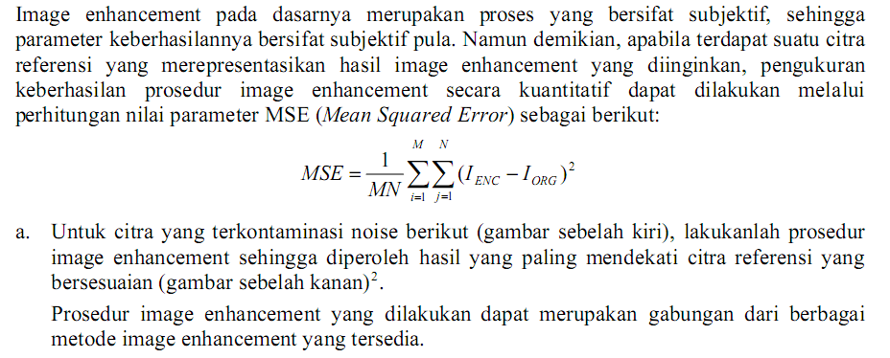
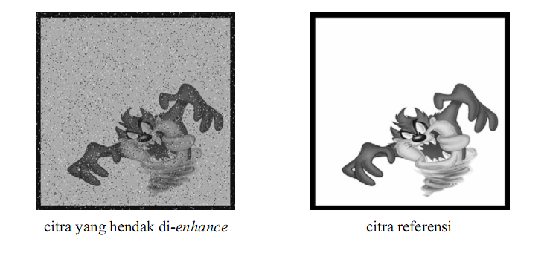
TUGAS-5 [Cont.]
4. Studi kasus

Slide 5
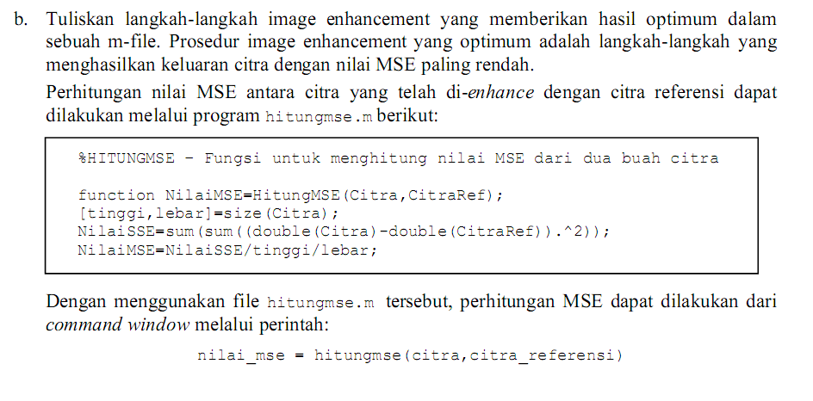
TUGAS-5 [Cont.]
4. Studi kasus [contd.]

Slide 6
TERIMA KASIH

